Slide 1
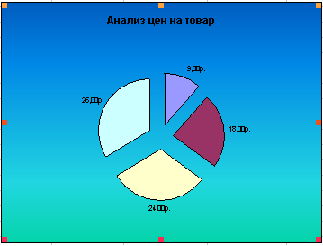
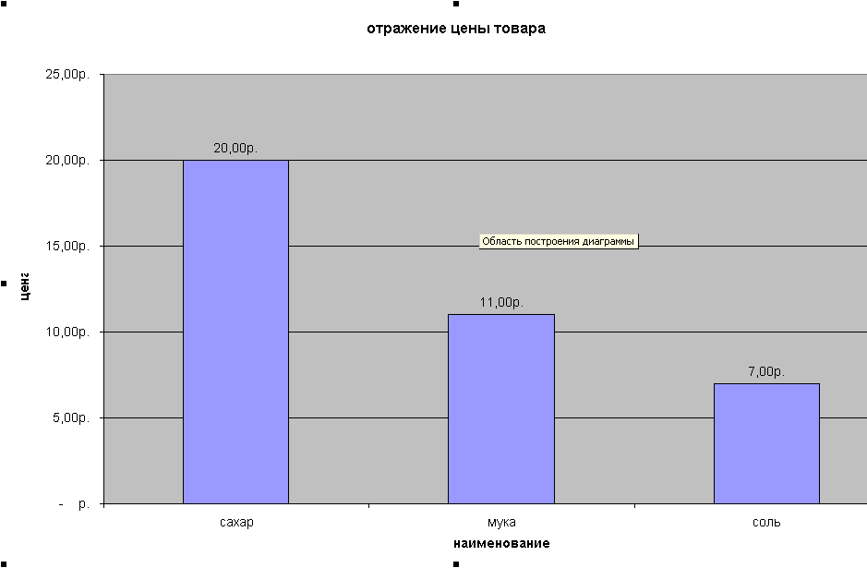
Тема занятия: «MS EXCEL:Построение диаграмм и графиков »

Slide 2
Тема занятия: «MS EXCEL: Построение диаграмм и графиков »
Цель занятия:
изучение информационной технологии построения и редактирования различных видов диаграмм и графиков
Закрепить знания при работе с различными типами данных электронной таблицы

Slide 3
Диаграмма
Диаграмма – это объект электронной таблицы, наглядно показывающий соотношение каких -либо величин
Назначение диаграммы: графическое отображение данных для анализа и сравнения

Slide 4
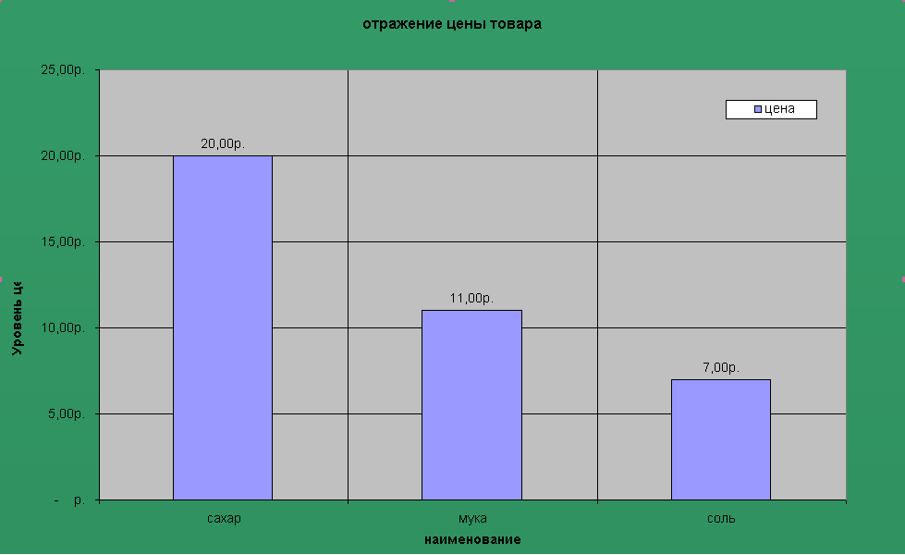
Объекты диаграммы
область диаграммы — область, в которой находятся все элементы диаграммы;
область построения диаграммы — место расположения осей, рядов данных и т. д.;
легенда — образец оформления данных;
заголовок — служит для пояснения данных, представленных на диаграмме;
метки (маркеры) данных — символы (столбики, точки, сектора и т. д.) на диаграмме, изображающие отдельный элемент данных;

Slide 5
Объекты диаграммы
ряды данных — группы связанных элементов данных на диаграмме, источником которых является отдельная строка или отдельный столбец таблицы данных;
ось — линия, ограничивающая одну из сторон области построения диаграммы и создающая шкалу для измерения
категории — названия категорий соответствуют подписям вдоль оси X;
имена рядов — обычно соответствуют надписям вдоль оси У;
метки делений — это короткие отрезки, пересекающие координатные оси подобно разметке линейки

Slide 6
Объекты диаграммы

Slide 7
Типы диаграмм
Гистограмма отображает значения различных категорий,
позволяет показать несколько рядов данных

Slide 8
Типы диаграмм
Линейчатая отображает также значения для различных категорий, отличается ориентацией осей Ох и Оу

Slide 9
Типы диаграмм
График представлен в виде точек данных, соединенных тонкой линией,
позволяет проследить изменения предложенных данных и показать несколько рядов данных

Slide 10
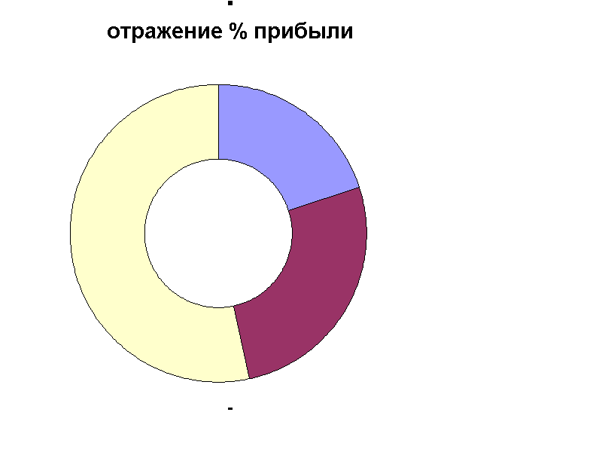
Типы диаграмм
Круговая и кольцевая диаграмма может показать только один ряд данных.Выбор данного типа определяется соображением целесообразности и наглядности

Slide 11
Типы диаграмм
Диаграмма с областями отображает изменение значений ряда с течением времени, а также изменение вклада отдельных значений

Slide 12
Типы диаграмм
К трехмерной (объемной) диаграмме относят: Гистограмму, Линейчатую, Объемный график, Круговую объемную диаграмму, Поверхность

Slide 13
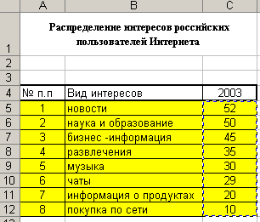
Технология создания диаграммы с помощью Мастера диаграмм:
Выделите ячейки, содержащие данные, которые должны быть отражены на диаграмме.
Щелкните на пиктограмме Мастера диаграмм или выберите команду меню Вставка, Диаграмма, а затем следуйте инструкциям Мастера

Slide 14
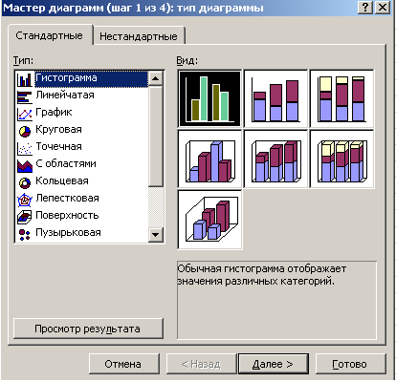
Технология создания диаграммы с помощью Мастера диаграмм:

Slide 15
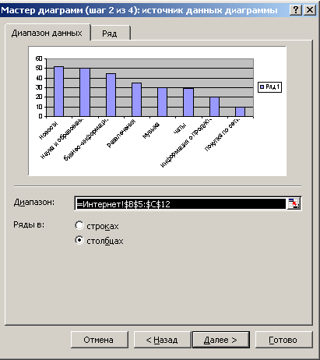
Технология создания диаграммы с помощью Мастера диаграмм:

Slide 16
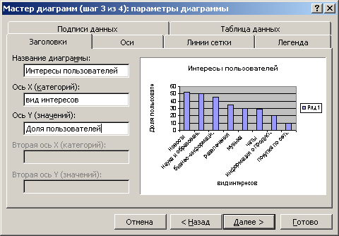
Технология создания диаграммы с помощью Мастера диаграмм:

Slide 17
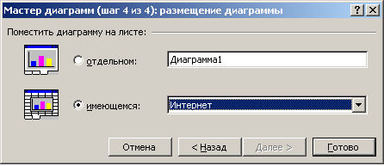
Технология создания диаграммы с помощью Мастера диаграмм:

Slide 18
Технология создания диаграммы с помощью Мастера диаграмм:
В результате работы Мастера диаграмма принимает следующий вид:

Slide 20
«MS EXCEL: Построение диаграмм и графиков »
Домашнее задание: Шафрин «Информационные технологии», с.256-258, ответить на контр. вопросы

